Slide 1
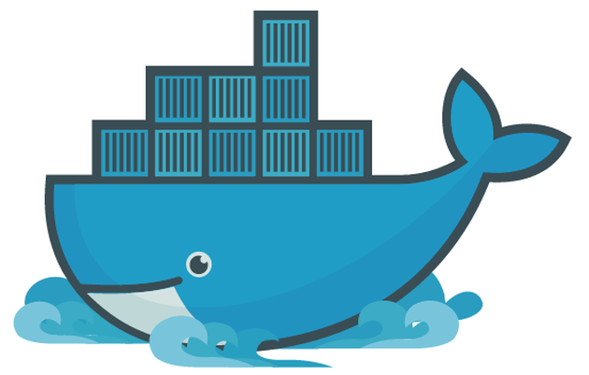

Bootcamp de Operaciones OpenShift
Tu primer paso al mundo de los contenedores

Slide 2
Fundamentos esenciales
Contenedores y el rol del operador
Docker básico

Slide 3
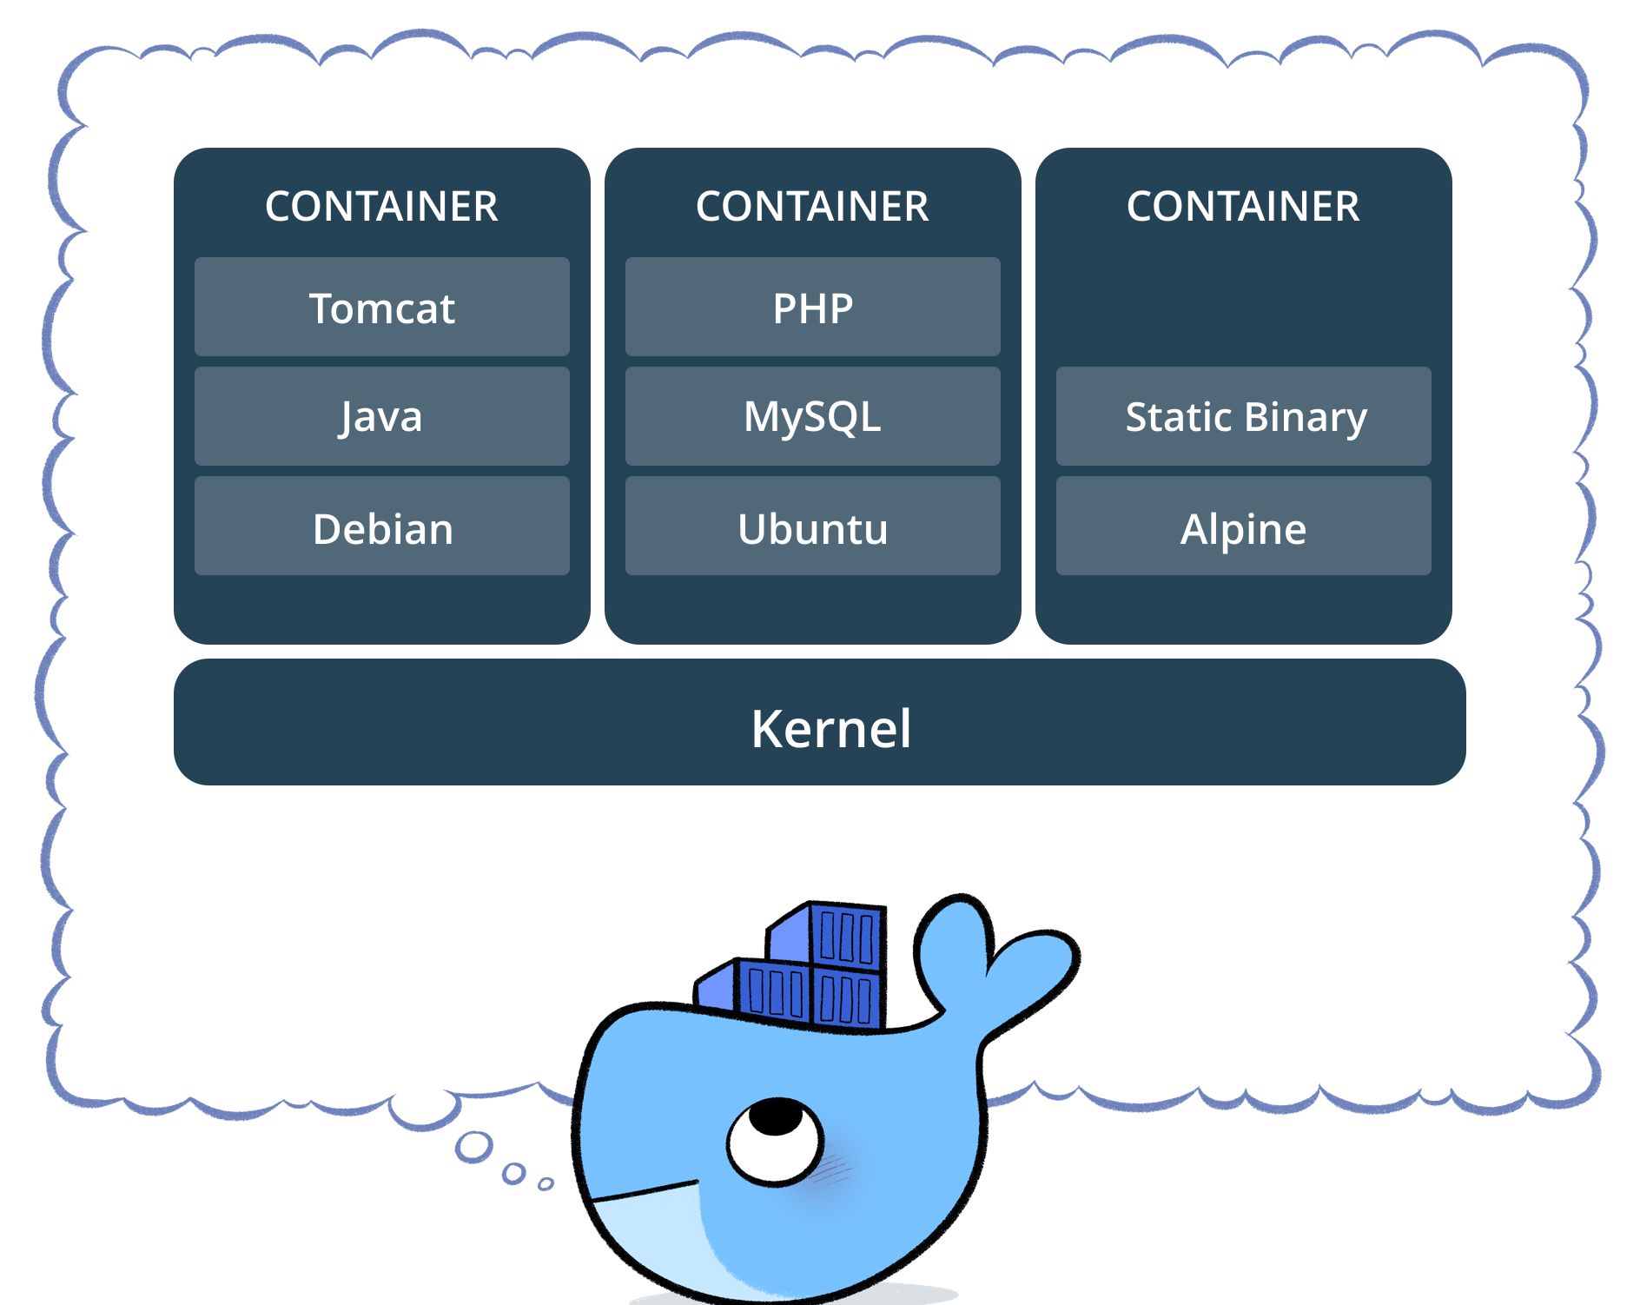
Contenedores
Los contenedores son una tecnología que permite empaquetar una aplicación junto con todas sus dependencias (como librerías, configuraciones y archivos necesarios) en una unidad portátil y ligera que puede ejecutarse de forma consistente en cualquier entorno, ya sea en tu computadora, en un servidor o en la nube.
Notes:
Los contenedores son una tecnología que permite empaquetar una aplicación junto con todas sus dependencias (como librerías, configuraciones y archivos necesarios) en una unidad portátil y ligera que puede ejecutarse de forma consistente en cualquier entorno, ya sea en tu computadora, en un servidor o en la nube.

Slide 4
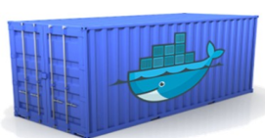
📦 ¿Qué son exactamente?
Un contenedor es como una "caja" que contiene:
• El código de la aplicación.
• Las dependencias necesarias (como librerías o herramientas).
• Configuraciones específicas.
• Un sistema de archivos aislado.
A diferencia de las máquinas virtuales, los contenedores no incluyen un sistema operativo completo, lo que los hace mucho más rápidos y livianos.

Slide 5
🚀 ¿Para qué se usan?
Los contenedores se utilizan principalmente para:
1. Desarrollo consistente: "Funciona en mi máquina" ya no es un problema, porque el contenedor se comporta igual en todos lados.
2. Despliegue fácil y rápido: Puedes mover tu aplicación de desarrollo a producción sin cambiar nada.
3. Escalabilidad: Son ideales para escalar aplicaciones automáticamente, especialmente en plataformas como Kubernetes u OpenShift.
4. Aislamiento: Cada contenedor se ejecuta de forma independiente, lo que mejora la seguridad y la estabilidad.
5. Automatización: Se integran muy bien con pipelines de CI/CD para pruebas, builds y despliegues automáticos.

Slide 6
⚖️ Diferencias entre VM y Contenedor
Característica | Máquina Virtual (VM) | Contenedor
Arquitectura | Incluye sistema operativo completo + app | Solo incluye la app y sus dependencias
Peso | Pesada (varios GB) | Ligera (MBs)
Tiempo de arranque | Lento (varios segundos o minutos) | Muy rápido (milisegundos o segundos)
Aislamiento | Fuerte, a nivel de hardware (hipervisor) | A nivel de sistema operativo (namespace, cgroups)
Consumo de recursos | Mayor (más memoria y CPU por VM) | Menor (pueden compartir kernel y recursos)
Portabilidad | Limitada (depende del hipervisor) | Alta (se ejecutan igual en cualquier entorno)
Casos de uso ideales | Aplicaciones legacy, sistemas completos, infra pesada | Microservicios, apps modernas, CI/CD, escalabilidad

Slide 7
🔧 ¿Qué hace un operador?
🏗️ 1. Despliegue de aplicaciones
🕵️ 2. Monitoreo y diagnóstico
🔐 3. Seguridad y control de acceso
⚙️ 4. Automatización de tareas
💾 5. Gestión de almacenamiento y redes
🔄 6. Actualizaciones y escalabilidad
👨‍💻 En resumen:
Un operador no solo mantiene el clúster sano, sino que también es quien traduce los requerimientos técnicos de desarrollo a la realidad operativa del entorno contenerizado. Es una mezcla de admin de sistemas, DevOps y soporte especializado en contenedores.
Notes:
1. Despliegue de aplicaciones
Crea o revisa los manifiestos YAML para desplegar apps.
Usa herramientas como kubectl u oc para aplicar configuraciones.
Asegura que los pods, servicios y rutas funcionen como se espera.
🕵️ 2. Monitoreo y diagnóstico
Revisa métricas, logs y alertas usando Prometheus, Grafana, etc.
Detecta errores o comportamientos anómalos en los contenedores.
Hace troubleshooting de fallos en tiempo real.
🔐 3. Seguridad y control de acceso
Administra usuarios, roles y permisos (RBAC).
Aplica buenas prácticas de seguridad: escaneo de imágenes, redes restringidas, secretos cifrados, etc.
⚙️ 4. Automatización de tareas
Automatiza tareas repetitivas usando pipelines (CI/CD).
Usa herramientas como ArgoCD, Jenkins, Tekton o Ansible.
💾 5. Gestión de almacenamiento y redes
Asigna volúmenes persistentes a los pods cuando se necesita guardar datos.
Configura servicios y rutas para exponer aplicaciones dentro o fuera del cluster.
🔄 6. Actualizaciones y escalabilidad
Aplica actualizaciones controladas (rolling updates).
Escala horizontal o verticalmente aplicaciones según demanda.
👨‍💻 En resumen:
Un administrador no solo mantiene el clúster sano, sino que también es quien traduce los requerimientos técnicos de desarrollo a la realidad operativa del entorno contenerizado. Es una mezcla de admin de sistemas, DevOps y soporte especializado en contenedores.

Slide 8
🎳 Docker básico
Comandos esenciales: docker run, docker ps, docker logs
Introducción a Dockerfile
Contenedores en acción

Slide 9
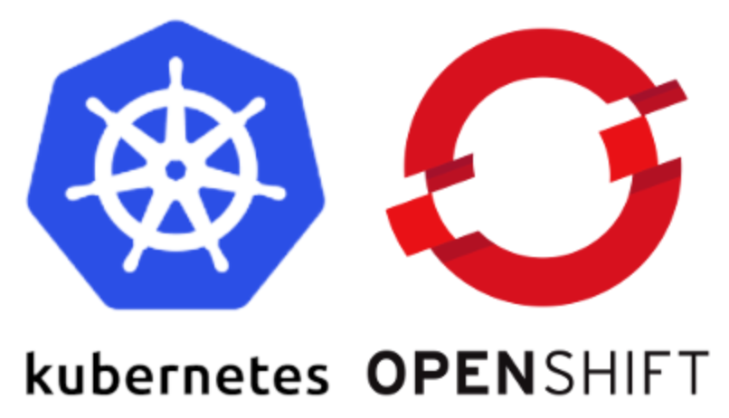
Introducción a Kubernetes y OpenShift

Slide 10
¿Qué es Kubernetes?
Kubernetes es un sistema de orquestación de contenedores que automatiza el despliegue, la escala y la gestión de aplicaciones contenerizadas.
Objetivo: Administrar múltiples contenedores distribuidos en clústeres de servidores.
Componentes principales:
Pods: Unidad mínima de despliegue (uno o más contenedores).
Nodo: Máquina que ejecuta pods.
Clúster: Conjunto de nodos.
Control Plane: Coordina el clúster.
Kubelet y Kube-Proxy: Servicios en cada nodo para gestión y red de pods.

Slide 11
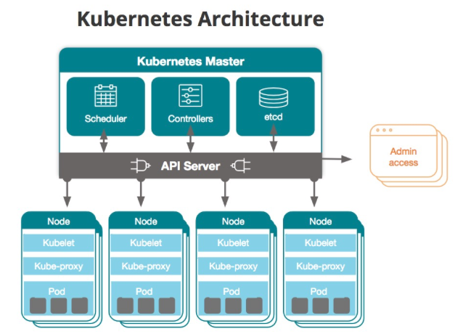
Arquitectura Kubernetes

Slide 12
¿Qué es OpenShift?
Plataforma empresarial basada en Kubernetes, que añade herramientas de desarrollo, seguridad, administración de usuarios y políticas corporativas.
Diferencias clave frente a Kubernetes "puro":
Interfaz de usuario (web console amigable).
Autenticación y autorización integradas.
Flujos de CI/CD integrados.
Gestión de rutas y certificados.

Slide 13
Conceptos clave de OpenShift
Espacios de trabajo para organizar recursos (similar a namespaces en Kubernetes).
DeploymentConfig vs Deployment: Estrategias de despliegue específicas de OpenShift.
BuildConfig y Source-to-Image (S2I): Facilita la creación de imágenes de contenedores a partir del código fuente.
Routes: Publican servicios internos a la red externa.
Service y Ingress: Exponen aplicaciones y balancean carga.

Slide 14
Casos prácticos
Despliegue
Acceso a contenedores
Autoescalado

